Slide 1
Redes de comunicación industriales
Ángel Gaspar González Rodríguez
Universidad de Jaén

Slide 2
Introducción
Nivel Físico
Nivel de enlace
Control distribuido y jerarquización
Principales buses de campo:
Bus AS-i
Profinet
INDICE

Slide 3

Introducción
Objetivo de las redes de comunicación industriales
Definiciones
Niveles del modelo OSI
1

Slide 4
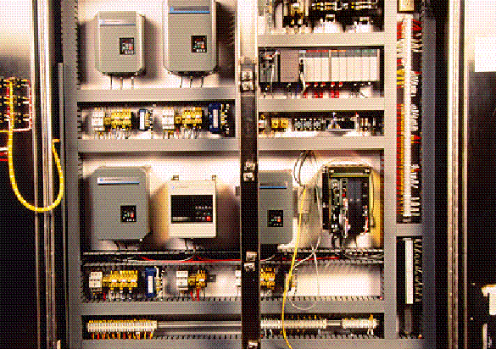
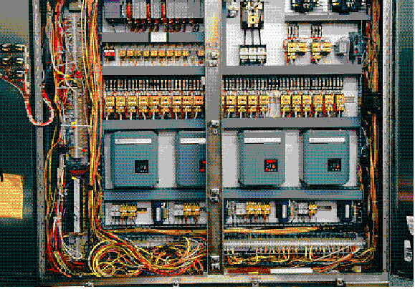
Objetivo de las comunicaciones industriales
Transmisión de datos entre sistemas de automatización y sensores/actuadores a nivel de planta. Sensores y actuadores han de estar adaptados a la comunicación
Función básica : sustituir el cableado punto a punto entre el proceso (sensores y actuadores) y los correspondientes elementos de control.
Sin Buses de Campo
Con Buses de Campo
C

Slide 5
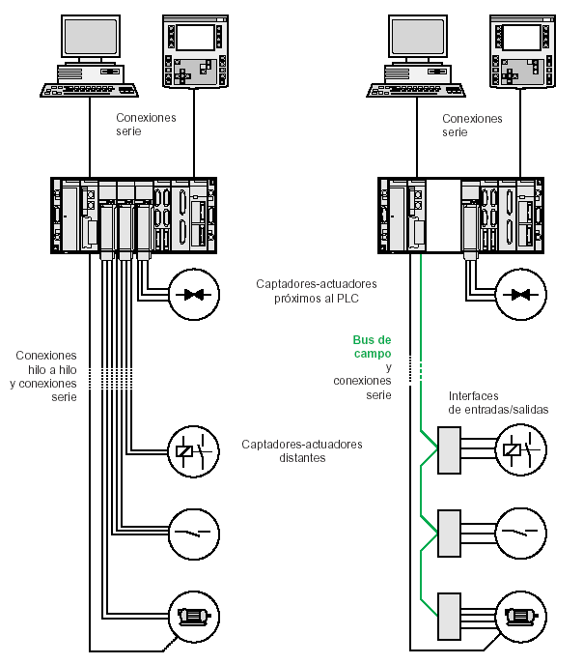
Objetivo de las comunicación industriales
Las comunicaciones pasan de ser hilo a hilo → conexiones serie
C

Slide 6
Niveles del modelo OSI
El modelo ISO/OSI tiene siete capas o niveles, cada una con un nivel diferente de abstracción. Cada capa realiza una función bien definida.
Nivel 7 de Aplicación
Nivel 7 de Aplicación
Nivel 6 de Presentación
Nivel 6 de Presentación
Nivel 5 de Sesión
Nivel 5 de Sesión
Nivel 4 de Transporte
Nivel 4 de Transporte
Nivel 3 de Red
Nivel 3 de Red
Nivel 2 de Enlace
Nivel 2 de Enlace
Nivel 1 Físico
Nivel 1 Físico
C

Slide 7
Niveles del modelo OSI
Funciones de la Capa o nivel físico
  Definir el medio o medios físicos por los que va a viajar la comunicación
  Definir las características materiales (componentes y conectores mecánicos) y eléctricas (niveles de tensión)
  Transmitir el flujo de bits a través del medio mediante señales eléctricas, electromagnéticas u ópticas
  Garantizar la conexión (aunque no la fiabilidad de ésta)
Funciones de la Capa o nivel de enlace
  Proporciona una transferencia fiable de datos a través del nivel físico
  Control de flujo y acceso al medio
  Control de errores.
Funciones de la Capa o nivel de aplicación
  Proporciona interfaces para las aplicaciones de usuario, a modo de aplicaciones o programas.
  Correo electrónico, ejecución remota de procesos, transferencia de ficheros o datos, acceso a internet, servicios de terminal virtual, acceso a bases de datos remotas, gestión de la red, lectura/escritura de datos a robots, etc.
E

Slide 8
Nivel Físico
Topologías
Clasificaciones
  Transmisión serie/paralelo
  Multipunto o P2P
  Enlace simple, half-dúplex, full-dúplex
  Comunicación analógica o digital
  Serie asíncrona y síncrona
Normas estándar de conexión
2

Slide 9
Nivel Físico
Topologías
Clasificaciones
  Transmisión serie/paralelo
  Multipunto o P2P
  Enlace simple, half-dúplex, full-dúplex
  Comunicación analógica o digital
  Serie asíncrona y síncrona
Normas estándar de conexión

Slide 10
Topología de las redes de comunicación
Disposición física de los distintos terminales que componen la red y la forma en que se encuentran enlazados por el medio físico
Determina las prestaciones de la red y condiciona sus posibilidades de ampliación, de cambio y de compartir recursos
Las topologías básicas son: estrella, anillo y bus.
Estrella
  Ventajas
    Fácil ampliación
    Protocolo de comunicación sencillo
    Avería en nodo no central no es importante
    Posible p.a.p. → fibra óptica
  Incovenientes
    Fallo en nodo central → paraliza la red
    Aumentar el nº de estaciones ralentiza
Estacion Maestra
Est. 1
Est. 2
Est. 3
Est. 4
Est. 5
Mensaje
E

Slide 11
Topología de las redes de comunicación
Anillo
  Datos circulan en una sola dirección
  Control de la red: maestro fijo o distribuido
  Posible transmisión y recepción simultánea
  Ventajas
    Posible p.a.p. → fibra óptica
  Incovenientes
    Caída de una estación → interrumpe la comunicación. Bypass
    Aumentar el nº de estaciones ralentiza las comunicaciones
    Alto coste
Est 1
Est 2
Est 3
Est 4
Est 5
Mensaje
E

Slide 12
Topología de las redes de comunicación
Bus
  Estaciones unidas por líneas comunes
  Sólo una estación puede transmitir
  Un filtro de direcciones evita que otras estaciones reciban el mensaje
  Ventajas
    Fácil ampliación o modificación
    Bajo coste
    Alta fiabilidad
    Fallo en una estación no afecta
  Incovenientes
    Fallo en el bus inutiliza la red o la divide
    Protocolo de acceso al medio
    Repetidores si el número de estaciones es elevado
Est. 1
Est. 2
Est. 3
Est. 5
Est. 4
E

Slide 13
Nivel Físico
Topologías
Clasificaciones
  Transmisión serie/paralelo
  Multipunto o P2P
  Enlace simple, half-dúplex, full-dúplex
  Comunicación analógica o digital
  Serie asíncrona y síncrona
Normas estándar de conexión

Slide 14
Nivel físico. Sistemas de transmisión de datos
Clasificaciones de los sistemas de transmisión de datos. Criterios:
  Simultaneidad en el medio de transmisión
    Transmisión paralelo: varias líneas de datos transmiten a la vez
      buses internos de ordenadores,
      sensores y actuadores no conectados en bus
    Transmisión serie: información se transmite bit a bit
  Disposición de las estaciones de trabajo
    Conexión punto a punto:
      2 terminales, uno a cada extremo de la línea de comunicación
      Topología estrella o anillo
    Multipunto:
      Más de dos terminales pueden ser conectados a través de una línea llamada bus
  Simultaneidad de emisión y recepción
  Carácter de la señal transmitida
C

Slide 15
Nivel físico. Sistemas de transmisión de datos
Clasificaciones de los sistemas de transmisión de datos. Criterios:
  Simultaneidad en el medio de transmisión
  Disposición de las estaciones de trabajo
  Simultaneidad de emisión y recepción
    Enlace simple: una única dirección de información
      mayoría de sensores y actuadores
    Enlace half duplex: emisión y recepción de información no simultánea
      I2C, walkie-talkie
    Full-duplex: comunicación entre dos terminales, pudiéndose realizar de forma simultánea:
      requiere líneas físicas o lógicas diferentes para transmisión y recepción
  Carácter de la señal transmitida: en función de si el medio físico está preparado para transmitir pulsos se tiene
    Comunicación analógica: el canal transmite señales analógicas
      Comunicación analógica de una señal digital o analógica
    Comunicación digital: el canal puede transmitir señales pulsantes
      Comunicación digital de una señal digital o analógica
C

Slide 16
Nivel físico. Serie asíncrona y síncrona
Es preciso determinar el inicio y fin de los bits y también de los bytes de un mensaje
Transmisión serie asíncrona:
  Emisor y receptor tienen su propio reloj, con una posible desviación
  Se añaden bits para sincronizar emisor y receptor
  Los bytes no tienen por qué ser enviados consecutivamente. Idóneo en aplicaciones donde el flujo transmitido es más irregular (no se sabe cuándo se emiten los caracteres → teclado).
  Requiere tecnología menos sofisticada.
Modo síncrono:
  Velocidades mucho mayores
  Requieren una señal de reloj compartida por ambos extremos para sincronizar emisor y receptor:
    línea exclusiva para el reloj,
    o una codificación del mensaje que incluya suficientes flancos → dispositivos más complicados
  Emisor y receptor se sincronizan mediante bytes de sincronismo enviados periódicamente
C

Slide 17
Nivel Físico
Clasificaciones
  Transmisión serie/paralelo
  Multipunto o P2P
  Enlace simple, half-dúplex, full-dúplex
  Comunicación analógica o digital
  Serie asíncrona y síncrona
Normas estándar de conexión
Topologías

Slide 18
Normas estándar de conexión
Dos tipos de conexión:
  Conexiones con líneas de datos y control,
    RS232,
      +12V (‘0’) y -12V (‘1’)
      d < 100 m, por interferencias electromagnéticas
      Conectores DB25 y DB9
      Sólo conexiones punto a punto
  Conexiones XON-XOFF, sólo líneas de datos, que además de la información, transmiten códigos para el control de la comunicación
    Bucle de Corriente, TTY
      0 a 20 mA, inmune a interferencias
      Hasta 1200 m
      Dos pares trenzados, para enlace dúplex
C

Slide 19
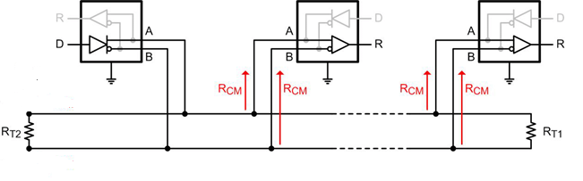
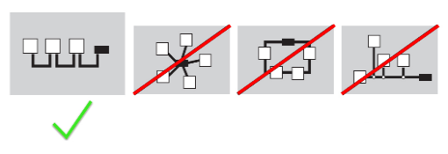

Nivel físico. Comunicación serie
  Conexiones XON-XOFF
    Enlace RS485
      Señales diferenciales sobre un único par trenzado, semidúplex
      Es posible configuración en bus
E

Slide 20
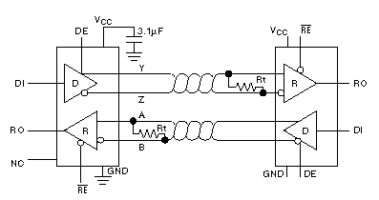
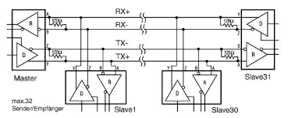
Nivel físico. Comunicación serie
    Enlace RS422
      Señales diferenciales a través de 2 pares trenzados
      Full-dúplex en anillo o estrella; o en bus con estructura de estrella lógica
    USB
      Cable de 4 hilos con apantallamiento. Dos de alimentación a 5 V, y dos de 3.3 para señal diferencial
      Simplicidad de conexión, hasta 127 periféricos en estrella
      Alta velocidad de transmisión, 480 Mbit/s en 2.0 y 4.8Gbit/s en 3.0
C

Slide 21
Nivel de enlace
Control de acceso al medio
  Centralizado
  Distribuido
    Paso por testigo
    Acceso por contienda
Enlace lógico entre terminales
2

Slide 22
Nivel de Enlace
Control de acceso al medio
  Centralizado
  Distribuido
    Paso por testigo
    Acceso por contienda
Enlace lógico entre terminales

Slide 23
Nivel de enlace
Conjunto de señales empleadas para mantener la comunicación entre dos o más terminales, apoyándose en el medio físico.
Las tareas de que se ocupa se pueden dividir en dos grupos:
  Control de acceso al medio (MAC)
  Enlace lógico entre terminales (LLC).
Control de acceso al medio:
  Gestiona en qué momento se puede acceder al medio para iniciar una comunicación
  Imprescindible en las redes con configuración en bus. Para las demás topologías las normas de acceso al medio son más sencillas.
Enlace lógico entre terminales:
  Se refiere a la detección de errores y indicación del ámbito de la comunicación.
  Interacción con niveles superiores
C

Slide 24
Control de acceso al medio
Dos tipos de estrategia para controlar la asignación del medio físico:
  Control centralizado
    Comunicación es gestionada por un maestro
  Control distribuido.
    Ninguna estación es imprescindible para el control de la red
    Cada una dispone de un turno de ocupación del control
    Dos tipos:
      Paso de testigo. Empleada en configuraciones en anillo. También en estrella o bus.
      Acceso por contienda. Topología bus
C

Slide 25
Control de acceso al medio
Control centralizado
  Existe un maestro fijo que controla la red y ordena todas las trasferencias.
  La técnica básica es la de polling (o sondeo) y selección.
    Polling: el maestro emite cada cierto tiempo un mensaje de Sondeo, que es una invitación a que las estaciones emitan. Las estaciones transmiten un mensaje o una trama de control vacía. Típicamente sensores.
    Selección: el maestro envía un mensaje al esclavo seleccionado. Típicamente actuadores
  Los protocolos de comunicación son simples
  Esquema típico en topologías en estrella
  Si falla el maestro, la comunicación se interrumpe totalmente → Este método sólo se emplea en redes sencillas de autómatas denominadas de tipo "maestro-esclavo"
E

Slide 26
Paso por testigo o token passing
Tipo especial de mensaje, el testigo o token, que circula por la red. Sus campos son:
  bit de testigo libre u ocupado
  dirección destino
  dirección origen
  datos del mensaje
  aceptación
El testigo habilita a la estación que lo recibe a trasmitir por la red
Si la estación con el testigo quiere transmitir, modifica el bit de testigo libre, inserta el mensaje que quiere transmitir y rellena los campos con la dirección origen y destino del mensaje. Tras esto, retransmite el testigo.
El testigo es recibido por la siguiente estación que comprueba si es el destinatario
  Si no es el destinatario ignora el mensaje o lo retransmite (en el caso de anillo físico)
  Si es el destinatario, recoge la información, cambia el bit de aceptación e intercambia las direcciones de destino y origen, con lo que el testigo vuelve al emisor del mensaje
Si la estación anterior no tiene más mensajes o si su tiempo de ocupación ha expirado, el testigo pasa a la siguiente estación → Anillo lógico
Est 1
Est 2
Est 3
Est 4
Est 5
Testigo
C

Slide 27
Paso por testigo o token passing
Control Distribuido: paso por testigo (token passing)
  Funciones del protocolo, realizadas por un nodo maestro o monitor de red:
    Inicialización del anillo lógico
    Adición o supresión de
    estaciones al anillo lógico
    Recuperación ante errores
    Supervisión del testigo
    ante la desaparición de una
    estación destino
  Estrella: el nodo central puede
  canalizar el tráfico desde el punto de vista
  físico, pero puede no administrar el testigo.
  En configuraciones bus→ Token bus
Est. 1
Est. 3
Est. 5
Est. 2
Est. 4
C

Slide 28
Acceso por Contienda (CSMA)
Acceso Múltiple por Detección de Portadora (CSMA)
Típica en configuraciones en bus (Ethernet)
Si dos estaciones quieren transmitir a la vez → Colisión
Dos soluciones:
  CSMA/CD: con detección de colisión
    Al detectar la colisión las estaciones esperan un tiempo aleatorio
  CSMA/CA: evitando colisión
    Antes de transmitir por el canal libre, la estación indica su intención de transmitir.
    Si varias indican la intención simultáneamente, se asignan los turnos de acuerdo a unas prioridades preestablecidas
Protocolo no determinista: se desconoce el tiempo que tardará en transmitir
C

Slide 29
Nivel de Enlace
Control de acceso al medio
  Centralizado
  Distribuido
    Paso por testigo
    Acceso por contienda
Enlace lógico entre terminales

Slide 30
Nivel de enlace. LLC
Control lógico de enlace entre terminales
Tareas
  Direccionamiento y delimitación del mensaje
    Establecer el protocolo para
      que el transmisor y destinatario/s puedan identificarse
        Mensaje punto a punto
        Mensaje con un grupo
        Mensaje difundido
      delimitar el inicio y fin del mensaje
  Control de errores
    Debidos a interferencias o fallos en sincronización.
    Se añaden un bit al final del carácter o bytes al final del mensaje
    Tipos de error:
      Error a nivel de carácter → se añade el bit de paridad
      Error de sincronización: error de Framing o error de Overrun
      Error a nivel de mensaje: el más conocido es el CRC o Checksum
C

Slide 31
Jerarquización y control distribuido
4

Slide 32
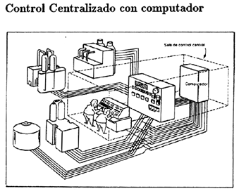
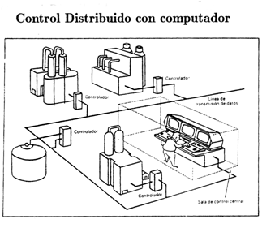
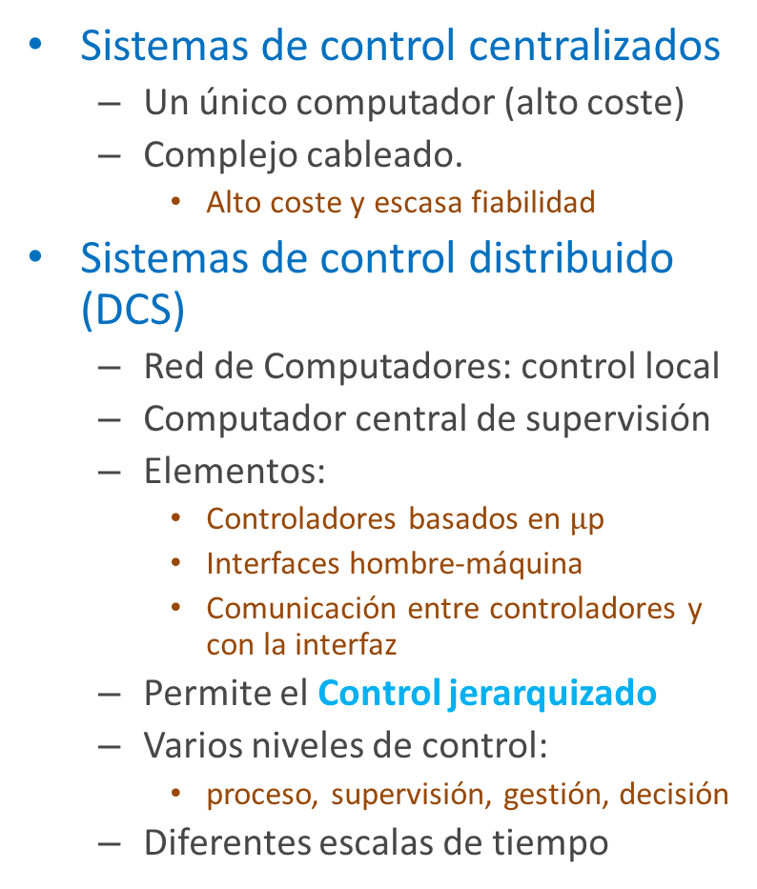
Estructuras de los sistemas de control
Sistemas de control centralizados
  Un único computador (alto coste)
  Complejo cableado.
    Alto coste y escasa fiabilidad
Sistemas de control distribuido (DCS)
  Red de Computadores: control local
  Computador central de supervisión
  Elementos:
    Controladores basados en $μ$p
    Interfaces hombre-máquina
    Comunicación entre controladores y con la interfaz
  Permite el Control jerarquizado
  Varios niveles de control:
    proceso, supervisión, gestión, decisión
  Diferentes escalas de tiempo
C

Slide 33
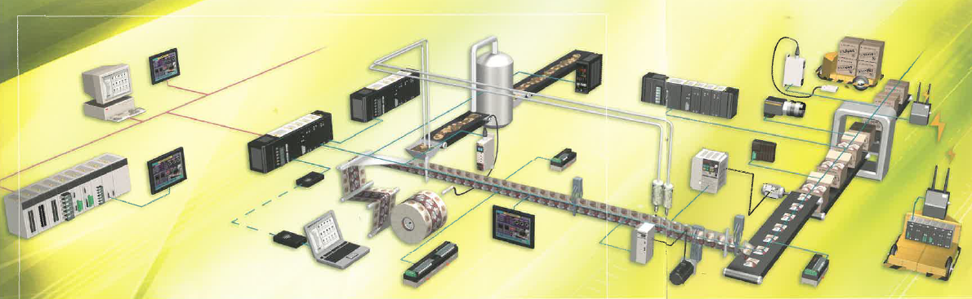
Sistemas de control distribuido
C

Slide 34
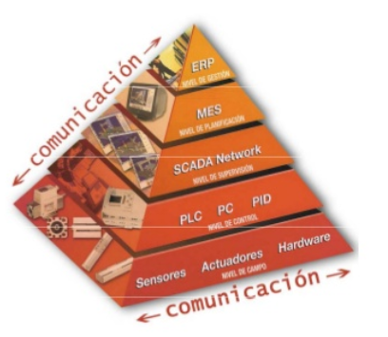
Control jerarquizado. Componentes
El modelo jerarquizado es el impuesto actualmente. Pirámide CIM
Grupo 1: Interfaz con el proceso
  Sensores y preactuadores
Grupo 2: Mando y regulación
  Unidades de control del proceso: PLC, CNC, Robots, PC industriales.
Grupo 3: Supervisión y mando centralizados
  SCADA. Gestión de suministro, logística de envíos, mantenimiento
Grupo 4: Gestión y planificación
  Equipos de gestión, control de la producción, control de calidad, planificación, marketing, etc.
Niveles de Gestión y
de Planificación
Nivel de Célula
Nivel de Campo
RCI
Sensores y Actuadores
C

Slide 35
Principales buses de campo
Características Generales
Bus AS-i
Profinet
5

Slide 36
Principales buses de campo
Características Generales
Bus AS-i
Profinet
  Arquitectura cliente-servidor
Otros buses de campo y redes de comunicación
  Modbus
  Profibus
  CAN

Slide 37
Buses de campo. Características generales
Es el nivel más simple y próximo al proceso
Red de comunicación serie para trasferencia de datos:
  Entre PLCs y dispositivos de campo (sensores/actuadores)
  Entre PLCs u otros dispositivos de control
  Entre un PLC (u otro dispositivo de control) y un dispositivo de supervisión superior
Evitan el excesivo cableado de las conexiones clásicas
No son protocolos complejos, aunque permiten establecer enlace multipunto
Intercambiar órdenes y datos entre productos de un mismo fabricante
Tendencia a estandarización → comunicación con otros fabricantes
Generalmente bus semidúplex, con enlace RS-485. También RS-422 y TTY
E

Slide 38
Tipos de mensajes transmitidos
Existen captadores y accionadores clásicos que necesitan un interfase para comunicarse al bus. Sólo transmiten datos de entrada y reciben datos de salida.
Los dispositivos inteligentes que sí incorporan esta interfase intercambian la siguiente información
  Los datos de proceso, transmitidos cíclamente:
    Escaso tamaño y alta velocidad.
  Los parámetros o mensajes, para ajuste, diagnóstico y configuración.
    La información no se trasmite cíclicamente sino por demanda.
    Menor rapidez pero mayor tamaño y seguridad
E

Slide 39
Principales buses de campo
AS-i
Ethernet Industrial
Modbus
CAN
Profibus
También:
  Bus Fipio
  Bitbus
  Interbus

Slide 40
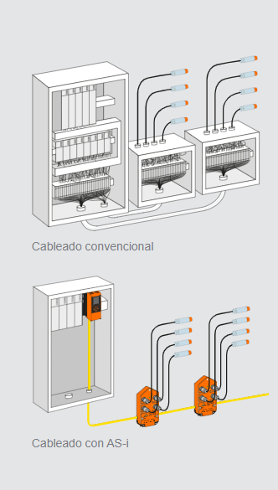
Principales buses de campo
Características Generales
Bus AS-i
Profinet
  Arquitectura cliente-servidor
Otros buses de campo y redes de comunicación
  Modbus
  Profibus
  CAN

Slide 41
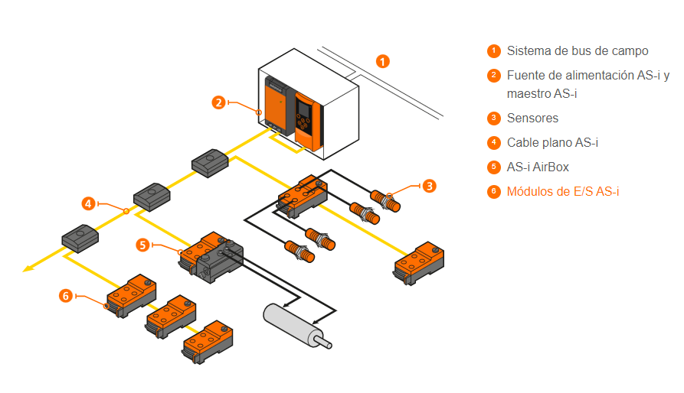
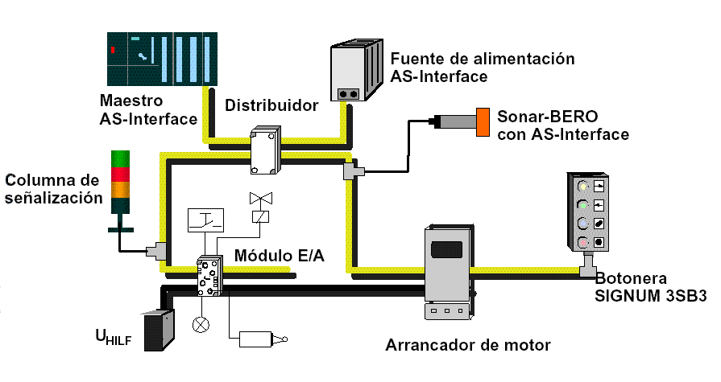
AS-i
Transmisión de datos y órdenes para sensores y actuadores.
Datos y alimentación por el mismo cable.
Elevada rapidez.
Se puede conectar a autómatas programables dotados de módulo maestro AS-i o bien, mediante módulos pasarela, conectarlos a buses de nivel superior
C

Slide 42
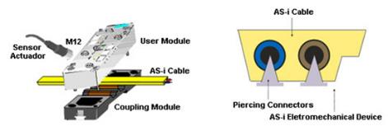
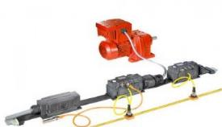
AS-i
Maestro-esclavo, con un maestro único que pregunta sucesivamente a cada esclavo y espera la respuesta (sondeo o polling). Los esclavos no tienen la iniciativa del diálogo.
Admite topologías en anillo, bus o árbol, con hasta 31 esclavos.
Mediante módulos apropiados, a cada esclavo se conectarían hasta 4 actuadores + 4 sensores tradicionales.
Existen sensores y actuadores desarrollados para el bus AS-i con un integrado (chip ASIC), que permiten conectarlos directamente a dicho bus y comunicarse con el maestro.
C

Slide 43
Principales buses de campo
Características Generales
Bus AS-i
Profinet
  Arquitectura cliente-servidor
Otros buses de campo y redes de comunicación
  Modbus
  Profibus
  CAN

Slide 44
Ethernet Industrial
Adaptación de Ethernet al ambiente industrial
  Conectores más robustos frente a vibraciones y golpes
  Temperaturas más amplias. Tolerante a humedad
  Alimentación de 24 V.
  80% del tráfico en la red es local (un dispositivo local con otro dispositivo local), a diferencia de Ethernet tradicional
  Dos canales
    El canal TCP/IP se utiliza para las tareas que no son críticas:
      Descarga de parámetros de configuración y diagnóstico
    El canal de tiempo real se utiliza para las tareas críticas:
      Captura de datos cíclica, alarmas y monitorización de las comunicaciones
Profinet es el estándar abierto de Ethernet industrial de la asociación Profibus.
C

Slide 45



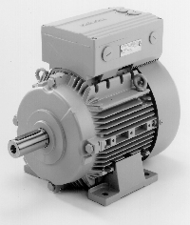
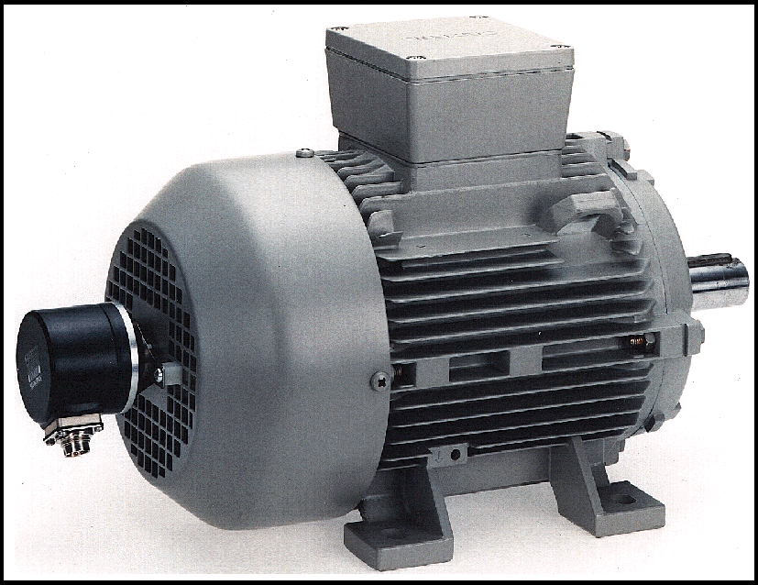


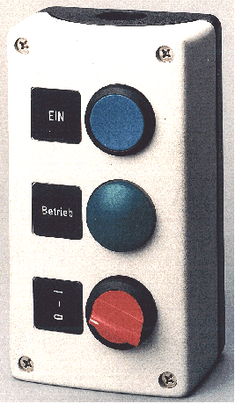
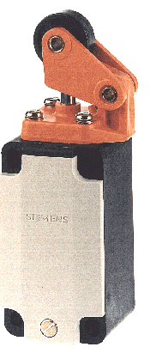
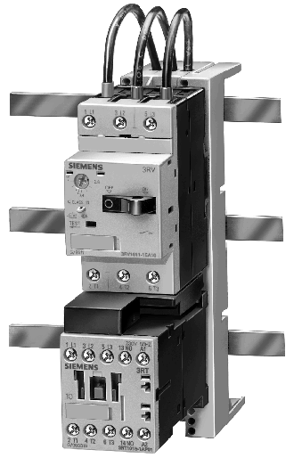


Niveles de comunicación
Enterprise Resource
Planning
(ERP)
Manufacturing
Engineering System
(MES)
SCADA
Control de proceso
Ethernet MAN - WAN
Ethernet LAN
PLC servidor
gama alta
HMI
Descentralización
ET200
Arrancadores
suaves o directos
Ethernet
Industrial
PLC
Motores con
convertidor
integrado
Pasarela
Ethernet/AS-i
Convertidores
de frecuencia
PLC
Distribución LV o MV
AS-i
Contactor
modulo I/O (IP67)
detectores de
proximidad
Pulsadores de control
visualización

Slide 46
Arquitectura Cliente-Servidor
Modelo de diseño de software en el que las tareas se reparten entre los proveedores de recursos o servicios, llamados servidores, y los demandantes, llamados clientes. El cliente realiza peticiones al servidor, y este le responde
Cliente y servidor pueden estar en un mismo ordenador (diferentes aplicaciones), o en dispositivos diferentes.
Para establecer una conexión cliente-servidor, el servidor debe estar operativo antes de que el cliente solicite la conexión.
C

Slide 47
Arquitectura Cliente Servidor
Características del cliente:
  Es quien inicia solicitudes o peticiones; tienen por tanto un papel activo en la comunicación (dispositivo maestro)
  Espera y recibe las respuestas del servidor
  Por lo general, puede conectarse a varios servidores a la vez
  Normalmente interactúa directamente con los usuarios finales mediante una interfaz gráfica de usuario.
Características del servidor:
  Es el receptor de la solicitud enviada por el cliente
  Al iniciarse esperan a que lleguen las solicitudes de los clientes; desempeñan entonces un papel pasivo en la comunicación (dispositivo esclavo)
  Tras la recepción de una solicitud, la procesan y luego envían la respuesta al cliente
  Por lo general, acepta las conexiones de un gran número de clientes.
C

Slide 48
Buses de campo
Características Generales
Bus AS-i
Profinet
  Arquitectura cliente-servidor
Otros buses de campo y redes de comunicación
  Modbus
  Profibus
  CAN

